Slide 1
Pišem i crtam uz svjetski dan voda
Učiteljica: Blaženka Knežević

Slide 2
Ishodi aktivnosti:
prepoznati važnost vode za cjelokupni život na Zemlji
promišljati o tome kako pojedinac može doprinijeti očuvanju pitke vode
osmisliti plan izrade digitalnoga rada
koristiti se aplikacijom https://www.autodraw.com za stvaranje digitalnoga plakata.

Slide 3
Što je Svjetski dan voda?
održava se svake godine 22. ožujka
usmjeravanje pozornosti na važnost vode
održivo upravljanje slatkom (pitkom) vodom
Notes:
Kako odrastate, sve više postajete svjesni važnosti vode za život. Međunarodni dan voda održava se svake godine 22. ožujka kako bi se usmjerila pažnja na važnost slatke vode i zalaganje za održivo upravljanje slatkovodnim resursima. Učinimo zajedno Međunarodni dan voda edukativnim i zabavnim iskustvom!

Slide 4
Zašto je voda toliko važna da joj treba
vlastiti svjetski dan?
Zemlju još nazivamo Plavim planetom.
75 % Zemljine površine pokriva voda.
Nije sva za piće:
otprilike 97 % slane je vode
2 % nalazi se u ledenjacima
samo je 1 % slatke vode za piće.
Notes:
Zaboravite dijamante i zlato, voda je najdragocjeniji prirodni resurs naše Zemlje. Potrebe za vodom u cijelom svijetu svakim danom rastu. Od sveukupne količine vode na Zemlji, 97,5% je slana voda i nalazi se u oceanima. Manji dijelovi slane vode su mora. Međutim, postoje i neka jezera koja su slana. Znamo da Slana voda nije pogodna za piće ni za prehranu ljudi.
Od 2,5% slatke vode, najveći dio se nalazi u ledenjacima, tako da je samo 1% slatke vode pogodan za piće. Dakle, Imamo ograničenu zalihu - samo je djelić vode na Zemlji pogodan za piće. Ipak, mnogi od nas ne razmišljaju na taj naćin, dovoljno je odvrnuti slavinu i voda teće.

Slide 5
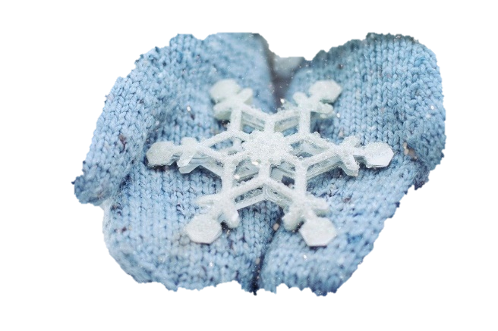
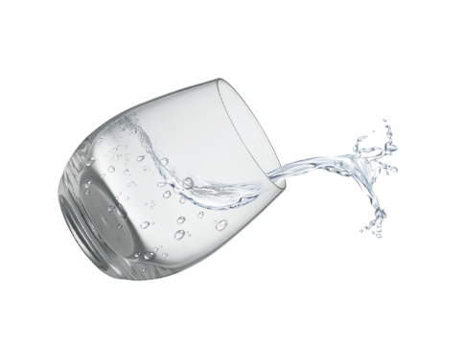
Ja sam kapljica vode, simbol sam Svjetskoga dana voda.
Dolazim s kišom. Tečem rijekama i potocima, punim jezera i mora. U rana jutra pojavljujem se u obliku rose na biljkama. U svakoj sam pahuljici snijega ili čaši vode koju popijete.

Slide 6
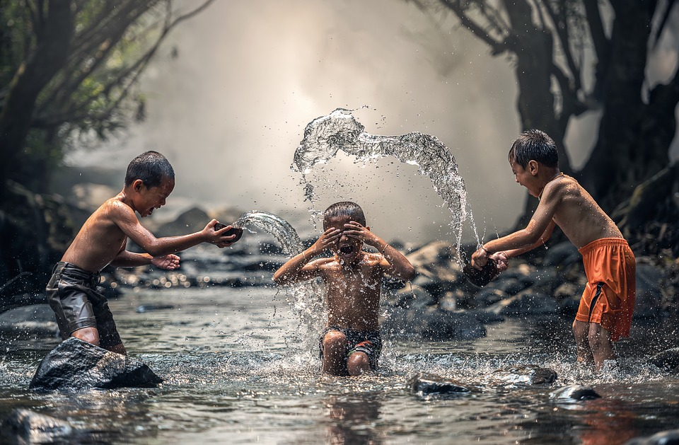
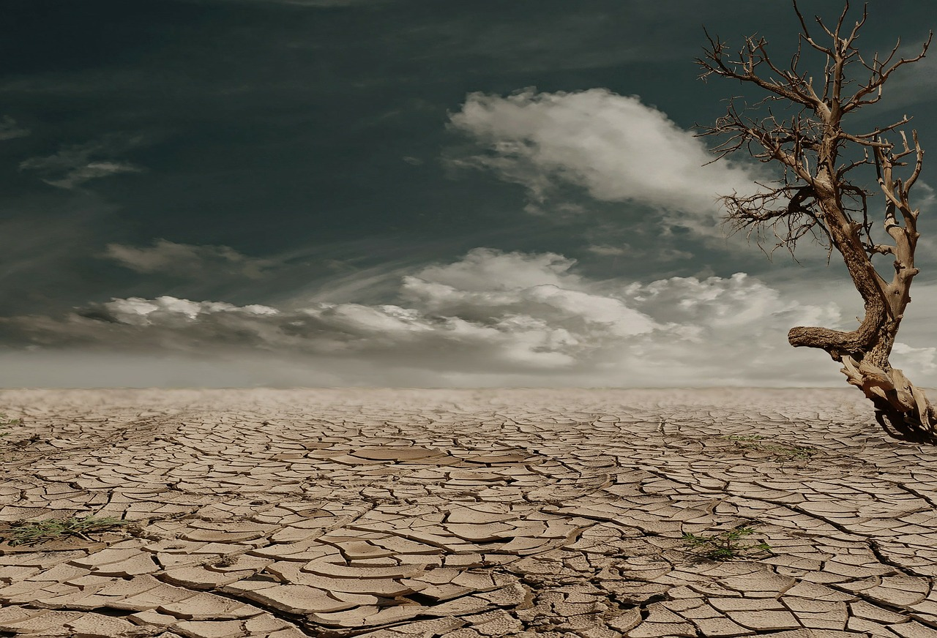
Mislite li da je voda jednako dostupna svoj djeci na svijetu?
.
Notes:
Voda nije jednakomjerno dostupna svima. Neka su područja bogata, a neka siromašna vodom.
Jedna trećina svjetske populacije živi u takozvanim „vodostresnim" područjima, to su zemlje čija je potrošnja vode 20% veća od onoga koliko im je trenutno dostupno u zalihama i izvorima.

Slide 7
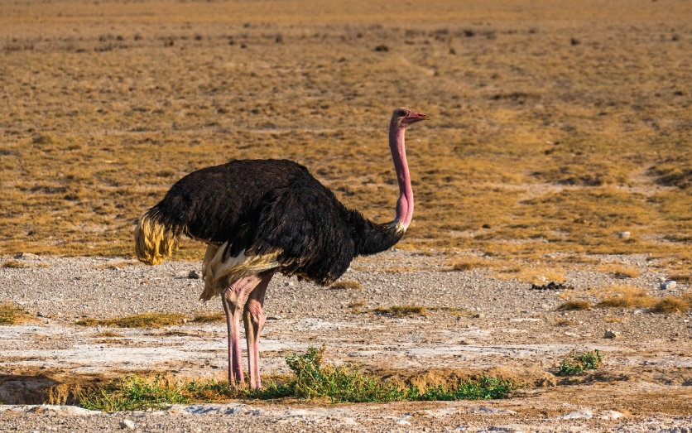
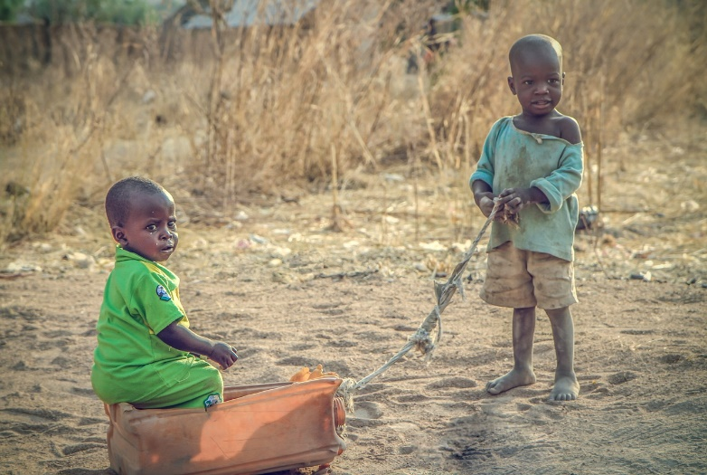
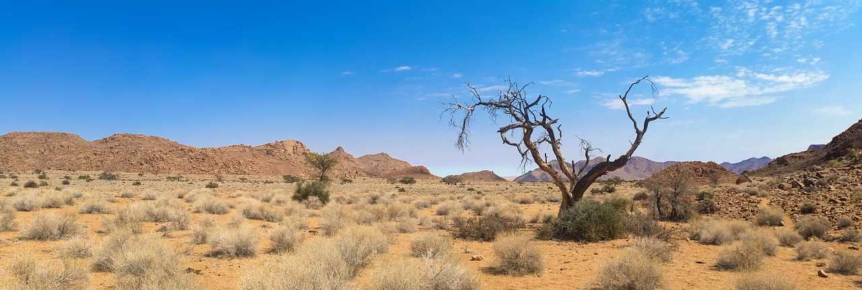
Što bi moglo utjecati na količinu vode na nekome mjestu?
.
Notes:
Na količinu vode na nekom mjestu utječu klimatski uvjeti, reljef i položaj. Zemlje u pustinjskim predjelima se suočavaju s nedostatkom vode. Više je pitke i slatke vode duboko u zemlji nego što je ima u tekućem obliku na površini.

Slide 8
Notes:
Jedan od razloga je onečišćenje izvora pitke vode kanalizacijom ili industrijskim otpadom, nedostatak odgovarajućih sanitarnih uvjeta. Onečišćenje se odnosi na štetne tvari koje čine neželjenu promjenu u čistoj vodi. Zagađenu vodu živa bića ne mogu sigurno koristiti jer mogu uzrokovati bolesti ili katastrofe.

Slide 9
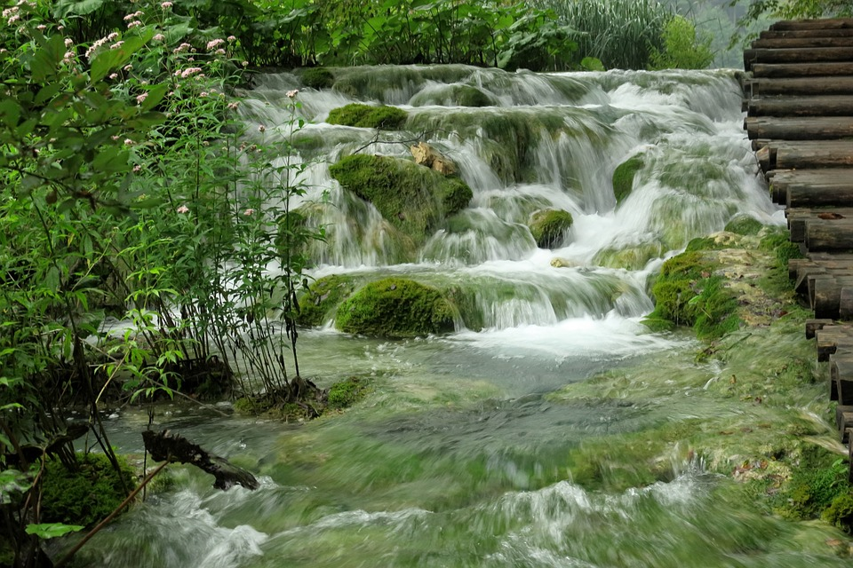
UNESCO-ovo izvješće o dostupnosti vode i bogatstvu izvora Hrvatsku pak smješta među prvih pet u Europi i među 40-ak najbogatijih zemalja svijeta.
Kakva je situacija u Hrvatskoj?
.
Notes:
Hrvatska je po dostupnosti i bogatstvu pitke vode na samom europskom vrhu.

Slide 10
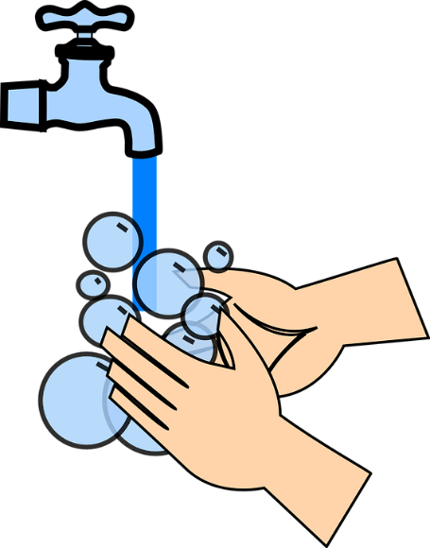
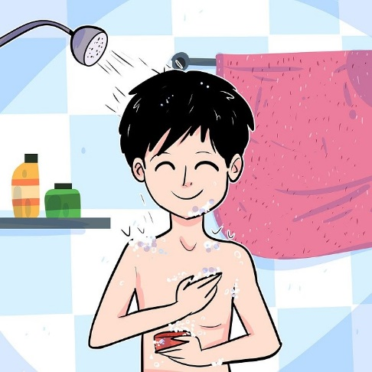
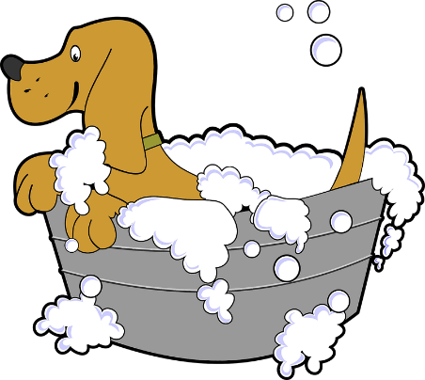
Razmislite, na koje se sve načine koristite vodom tijekom jednoga dana?
Notes:
Razgovarati o svakodnevnim rutinama pranja, tuširanje, pranja zubi, ruku ….

Slide 11
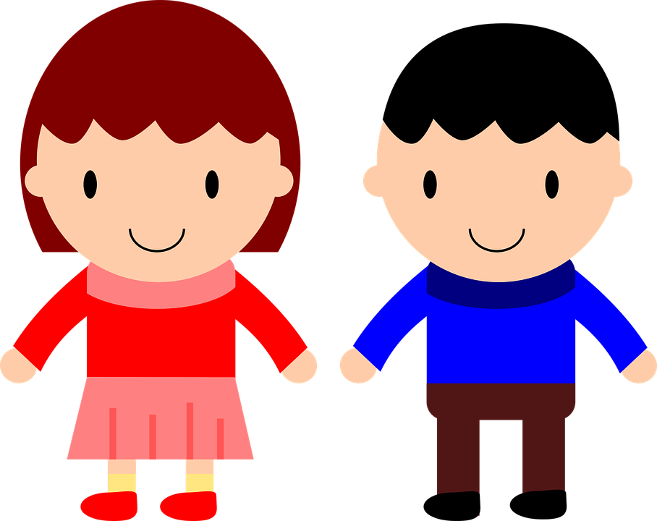
Tuširat ću se, a ne koristiti kupkom.
Zatvorit ću slavinu dok četkam zube.
Znate li da se svakodnevno za pranje ruku u prosjeku potroši do 63 litre vode.
Je li to puno?

Slide 12
Kako vi možete doprinijeti uštedi vode?
Predložite načine smanjenja količine vode kojom se koristimo?
Napravite osobni plan dnevne upotrebe vode ili čak za cijelu obitelj.

Slide 13
ZADATAK
Izradite plakat:
na kojemu ćete ilustrirati i prikazati svoj plan za uštedu vode
u povodu obilježavanja Svjetskoga dana voda
ilustrirajte jednu pjesmu ili priču iz čitanke za Hrvatski jezik koja govori o vodi.
Notes:
Prije izrade plakata dobro promisli kako bi plakat trebao izgledati i što treba sadržavati

Slide 14
SAVJETI ZA IZRADU PLAKATA
treba imati naslov
mora ispričati kratku priču (slikom i riječju)
ne treba biti natrpan već pregledan, ugodan oku, zanimljiv, koristan i poučan
nježna boja, ugodna za oči | jaka boja, oči se naprežu
tekst se jedva može čitati | tekst se jasno može pročitati

Slide 15
ALAT ZA CRTANJE I PISANJE
https://www.autodraw.com
Notes:
Uz pomoć online alata za crtanje i pisanje

Slide 16
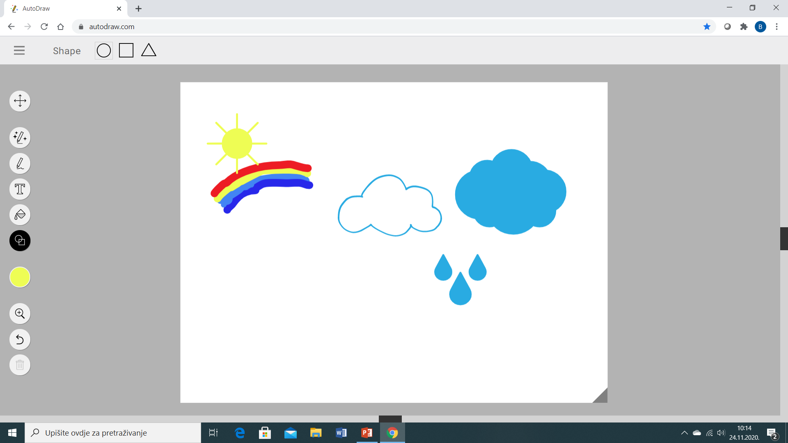
Crtanje i bojenje
video

Slide 17
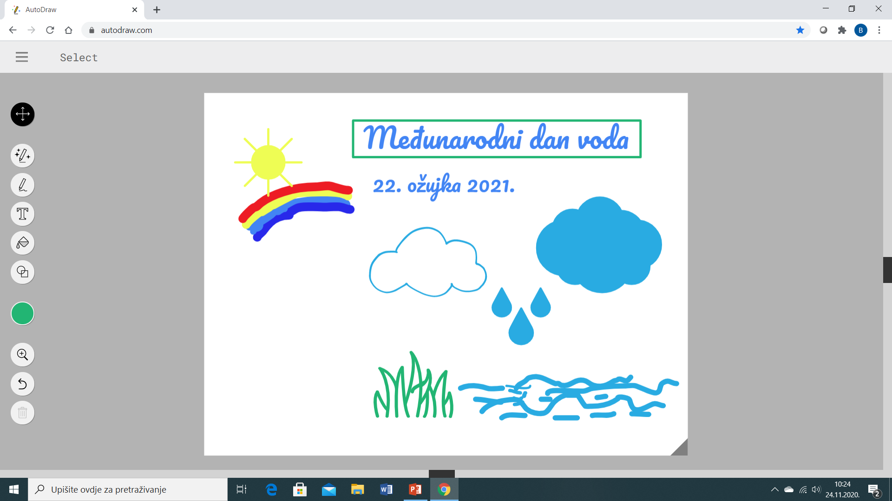
Dodajte tekst, oblikujte vrstu i boju slova
video

Slide 18
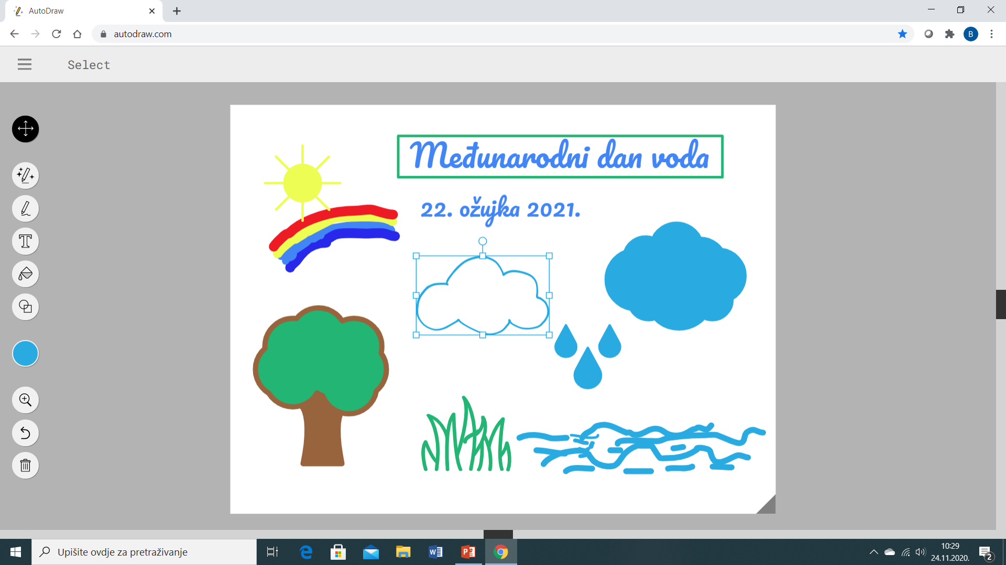
Označavanje, promjena veličine objekata, rotiranje
video

Slide 19
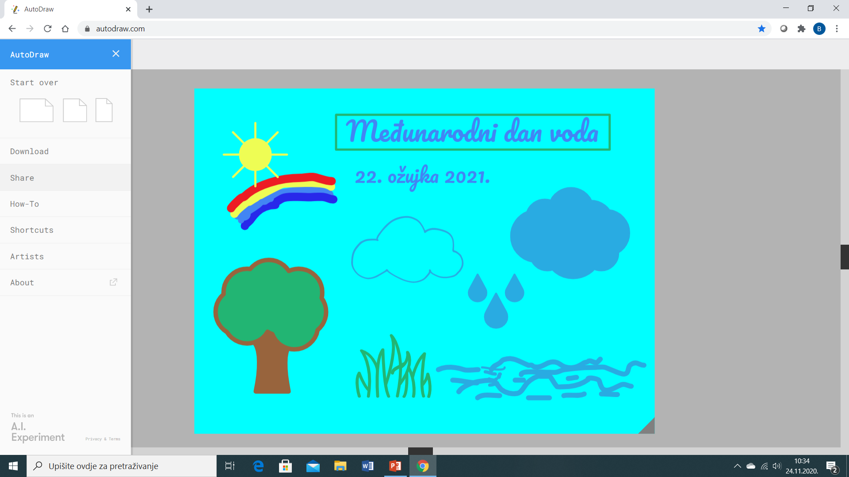
Preuzmite svoj crtež ili ga podijelite
video

Slide 20
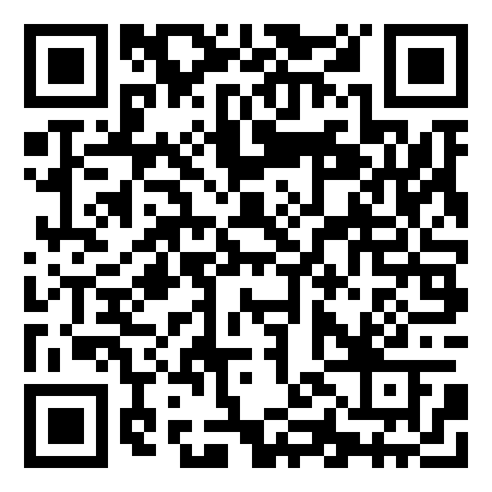
AKTIVNOST ZA KRAJ:
otkrijte skrivenu poruku
https://bit.ly/35XmxXx

